Slide 1
Situação dos bolivianos no Brasil e o Movimento operário

Slide 2
Introdução
Condições pesadas impostas nas oficinas de costura são apenas uma das faces do cotidiano severo enfrentado pelos migrantes bolivianos que deixaram a sua patria-mãe em busca de uma vida melhor em território brasileiro.

Slide 3
Após achegada ao território nacional, o destino mais requisitado dos imigrantes bolivianos são as fábricas de costura, onde a grande maioria é explorada. Trabalhando em condições análogas à escravidão, os termos: jornadas exaustivas, coesão, violência psicológica, exploração são palavras que se tornam imperativas no trabalho da mão de obra boliviana

Slide 4
Principais problemas ao chegar no Brasil
Documentação
Trabalho abusivo
Violência doméstica – sem documento, sem trabalho.

Slide 5
Reportagem
"Em vez de vistos permanentes, estão sendo concedidos vistos provisórios de dois anos [que precisariam ser renovados mais uma vez por outra autorização provisória de mais dois anos para só então serem substituídos por vistos permanentes]. Os primeiros migrantes que conseguiram esses vistos já estão prorrogando por mais dois anos", conta Ruth.
As cobranças de taxas e de multas – que podem chegar a R$ 848,00 – quando da renovação são outro problema citado pela advogada. "Para quem ganha centavos por peça trabalhada, pagar isso tudo é muito difícil", analisa Ruth. E além das taxas, quem pede visto precisa de uma série de documentos (certidão de nascimento/casamento, antecedentes criminais, etc.) e de comprovantes de remuneração. Muitos bolivianos trabalham em confecções ou são autônomos e não têm como comprovar renda. A PF exige holerite ou um atestado concedido por contadores. "Muitos bolivianos estão sendo vítimas de golpes de contadores que estão fazendo comprovantes falsos".
Trecho de reportagem “Repórter Brasil” https://reporterbrasil.org.br/2007/12/vida-dificil-de-bolivianos-vai-muito-alem-da-exploracao-no-trabalho/

Slide 6
Reportagem
O acordo para facilitação de trânsito não implicou em melhorias diretas das condições de vida desse grupo, admite Paulo Sérgio de Almeida, coordenador-geral do Conselho Nacional de Imigração (CNIg). "As formas de produção continuam as mesmas: oficinas clandestinas, jornadas longas e situação fragilizada", salienta Paulo Sérgio, do CNIg, ligado ao Ministério do Trabalho e Emprego (MTE). "Por isso, o Ministério tomou a iniciativa de criar um grupo de trabalho para analisar e ver o que pode ser feito".
a Organização Internacional para Migração (OIM) planejam a publicação de um "guia do imigrante", com informações sobre direitos e deveres, acesso a serviços relacionados à saúde e formas de procedimento em casos de violência. Também faz parte dos planos a confecção e distribuição de um panfleto específico com o propósito de combater a violência: contra as mulheres no ambiente doméstico, nos locais de trabalho e nas escolas.

Slide 7
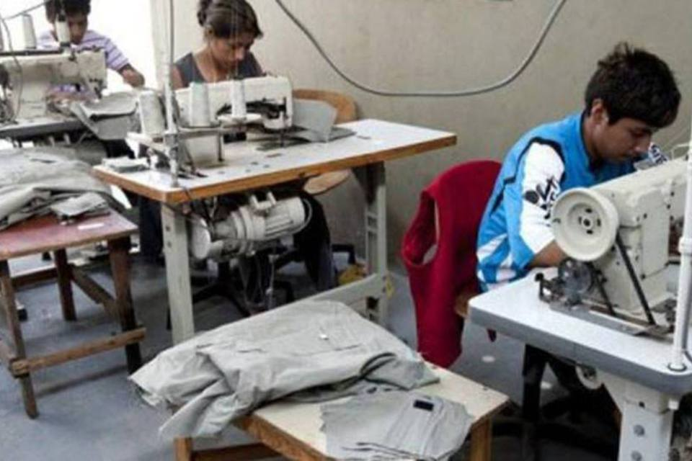

Slide 8
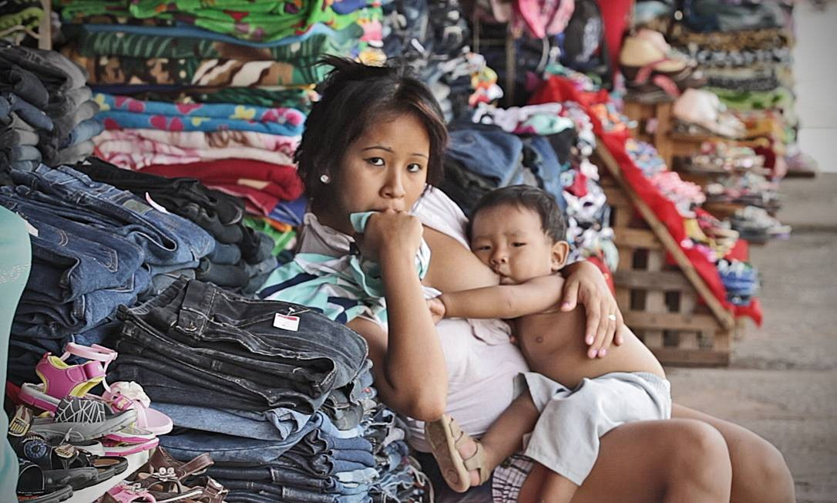

Slide 9
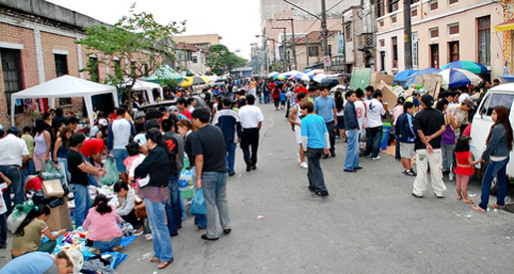

Slide 10
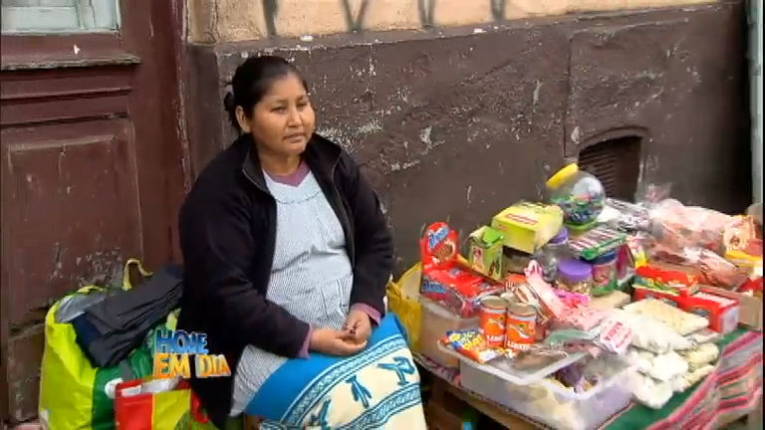

Slide 11
Conclusão
Chegamos à conclusão que todo ser humano necessita de seus direitos, mesmo que não esteja em sua nação de origem
Acolher tua raça, facilitar o processo de um ser humano fragilizado pelo seu próprio país em crise e, sobretudo, respeitá-lo como um igual é essencial.
Ao longo de toda a história vemos como pessoas fogem de suas nações ou se revoltam contra seus superiores para terem a chance de vida melhor, e nota-se os defeitos da sociedade quando os tiranos são desmascarados: seja por um dono de indústria têxtil abusando de bolivianos desesperados ou por um rei absolutista abusando de seu povo.
Alguns ainda conseguem se organizar e armar uma revolta contra àqueles que o afligem, mas e outros – bolivianos, por exemplo – que não têm nem o que comer? Não tem uma identidade e ainda sofrem por estar fora de sua terra. Vamos lá – muitos nem sequer falam português. Documentos? Que piada.
Pessoas saíram de seu país - já ruim- para chegarem aqui e viverem como escravas por serem induzidas à isso por gente perversa ’’Eu dou tudo para eles, alimentação, todas as coisas“ declara dono de oficina, ao obrigá-los a trabalhar 14 horas por dia.

